Slide 1
Redes de Computadores e Aplicações – Modelo OSI Aula 2
IGOR ALVES

Slide 2
Estrutura em camadas
Objetivos
Reduzir complexidade
Padronizar interfaces
Facilitar engenharia modular
Assegurar interoperabilidade de tecnologias
Acelerar evolução
Simplificar o entendimento

Slide 3
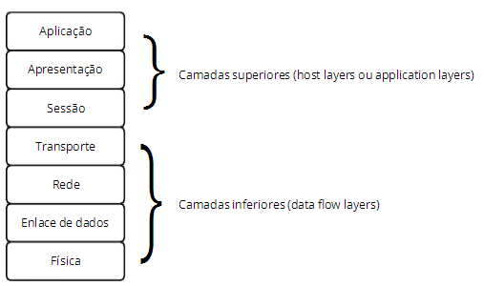
Modelo OSI

Slide 4
Camada Física
Funções:
Representação dos bits (nível elétrico, duração do sinal, codificação)
Forma e nível dos pulsos opticos
Mecânica dos conectores
Função de cada circuito do conector

Slide 5
Camada física
Interface do meio físico:
Par trançado – Unshielded Twisted Pair (UTP) cat5, cat5e, cat6;
Fibra óptica monomodo ou multimodo;
Cabo coaxial 10base2, 10base5
Wireless

Slide 6
Camada de enlace de dados
Funções:
Endereços físicos de origem e destino
Define protocolo da camada superior
Topologia de rede
Sequência de quadros
Controle de fluxo

Slide 7
Camada de rede
Funções
Tratamento dos problemas de rede: congestionamento
Escolha das melhores rotas
Define endereços lógicos de origem e destino associados ao protocolo
Interconecta diferentes camadas de enlace de dados

Slide 8
Endereçamento – Método de atribuição de endereço e de localização de um host em uma rede.
Roteamento – identifica o processamento e direcionamento de pacotes de dados de uma rede para outra.

Slide 9
Camada de transporte
Recebe os dados da camada de sessão, divide e passa para a camada de rede
Garante que todas as partes cheguem corretamente ao destino
Implementa uma conversação fim-a-fim
Responsável pelo término e pela criacao de conexão
Controle de fluxo fim-a-fim

Slide 10
Identifica as aplicações da camada superior
Oferece serviços confiáveis ou não para a transferência de dados.

Slide 11
sessão
Gerencia o controle de diálogos, permitindo a conversação em ambos os sentidos ou em apenas um
Sincronização do diálogo (transferência de arquivos, programas)

Slide 12
Camada de apresentação
Realiza funções de forma padrão, conversão de códigos de caracteres (EBCDIC, ASCII)
Compressão, criptografia, codificação de inteiro, ponto flutuante etc.

Slide 13
Camada de aplicação
A camada de aplicação define uma variedade de protocolos necessários à comunicação.
Correio eletrônico
Áudio
Vídeo
Acesso remoto

Slide 14
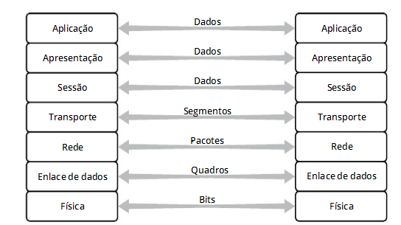
Comunicação fim a fim

Slide 15
Dúvidas

